Slide 1
Projekt pro stavební povolení rodinného domu na bázi dřeva (srubový charakter)
Vysoká škola technická a ekonomická v Českých Budějovicích
Ústav technicko-technologický
Autor bakalářské práce: Nikola Huislová
Vedoucí bakalářské práce: Ing. Vladimír Nývlt, MBA
Oponent bakalářské práce: Ing. David Javorský
České Budějovice, červen 2016

Slide 2
Obsah
Motivace
Cíl práce
Výzkumný problém a použité metody
Umístění a identifikační údaje stavby
Pohledy
Půdorys 1.NP
Půdorys 2.NP
Detail nadpraží
Stručné závěrečné shrnutí
Doplňující dotaz
Odpověď na doplňující dotaz

Slide 3
Motivace
Osobní zájem o dům srubového charakteru
Možnost přiblížit vlastnosti těchto staveb
Aktuálnost tématu

Slide 4
Cíl práce
Návrh řešení srubového typu RD na bázi dřeva, který bude vykazovat kvalitní energetický komfort.
Dům musí odpovídat soudobým požadavků na kvalitní bydlení, architektonické řešení musí být originální, akceptující soudobý životní styl.
Spotřeba energie musí být optimalizována díky architektuře a konstrukci domu.
Obsahem práce bude kompletní projekt ke stavebnímu povolení, včetně výkazů výměr.

Slide 5
Výzkumný problém a použité metody
Výzkumný problém:
Návrh projektu rodinného domu srubového charakteru ke stavebnímu povolení, splňující požadavky na kvalitní bydlení a energetický komfort.
Použité metody:
Metoda sběru dat
Metoda zpracování dat
Metoda vyhodnocování dat

Slide 6
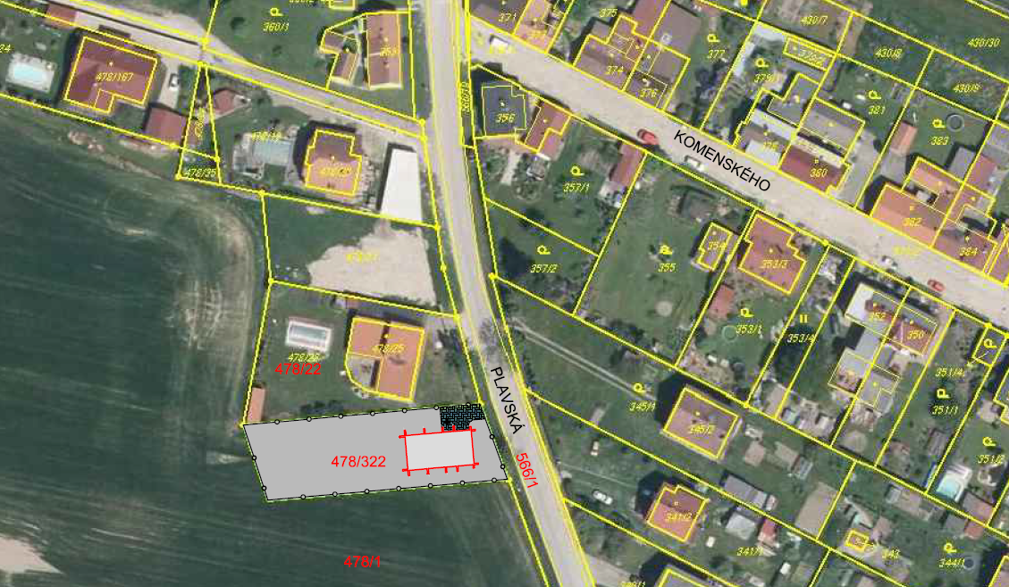
Umístění a identifikační údaje stavby
Výměra pozemku: 1134,60 m²
Zastavěná plocha stavby: 124 m²
Zastavěná plocha včetně ostatních ploch: 183 m²
Obestavěný prostor: 836,35 m³
Užitná plocha: 157,29 m²
Výška stavby od ÚT: 7,25 m
Číslo stavební parcely: 478/322
Katastrální území: Roudné
Zdroj obrázku: Vlastní

Slide 7
Pohledy
Zdroj obrázku: Vlastní (Autocad)

Slide 8
Půdorys 1.NP
Zdroj obrázku: Vlastní (Autocad)

Slide 9
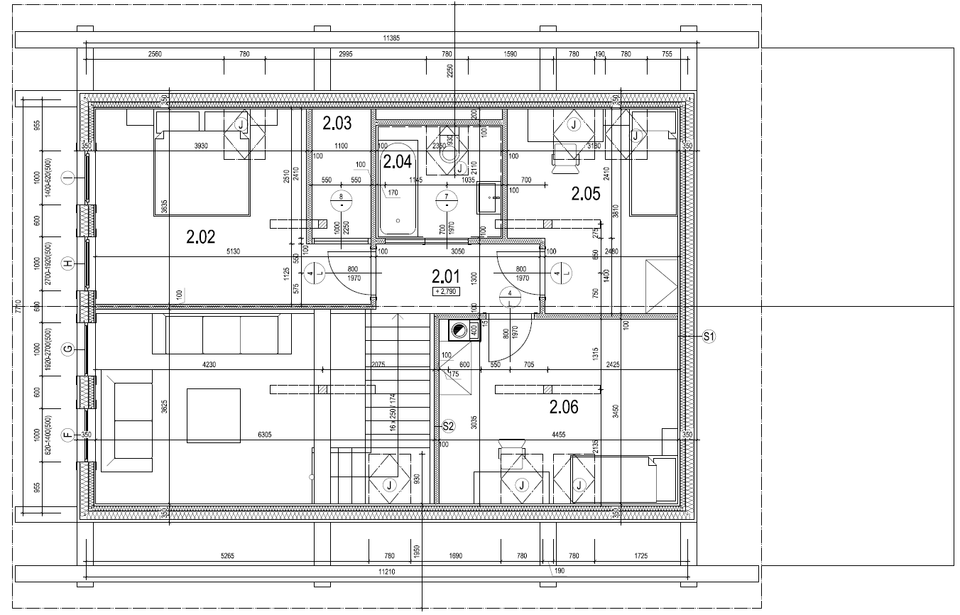
Půdorys 2.NP
Zdroj obrázku: Vlastní (Autocad)

Slide 10
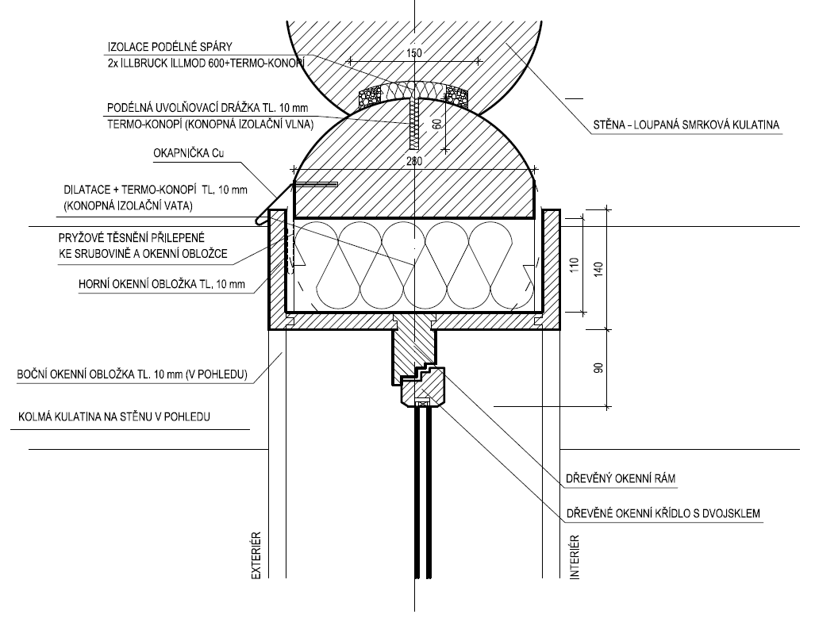
Detail nadpraží
Zdroj obrázku: Vlastní (Autocad)

Slide 11
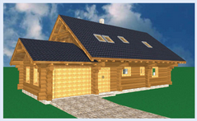
Stručné závěrečné shrnutí
Srub odpovídá požadavkům dnešního životního stylu
Jedná se o stavbu s výjimečnou vnitřní atmosférou
Rodinný dům je architektonicky, dispozičně originální
Budova přinese úsporu vytápění a bude sloužit ke kvalitnímu energetickému bydlení
Cíl byl splněn
Zdroj obrázku: Vlastní

Slide 12
Doplňující dotaz
Vysvětlete, jaké úspory v provozních nákladech přinese dům a jakým způsobem bude vhodné uvažovat při odhadech energetické bilance objektu?

Slide 13
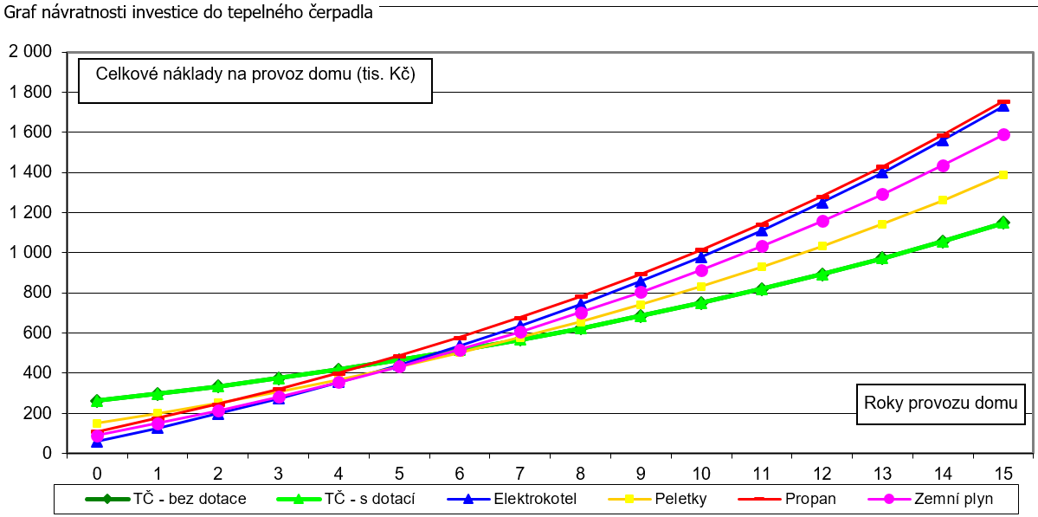
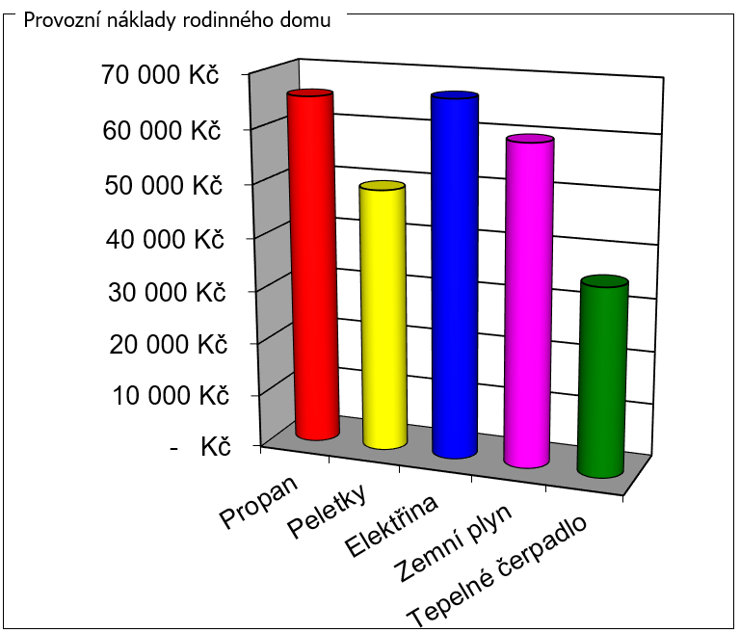
Odpověď na doplňující dotaz
Zdroje obrázků: Vlastní (Excel)

Slide 14
Děkuji za pozornost

